Slide 1
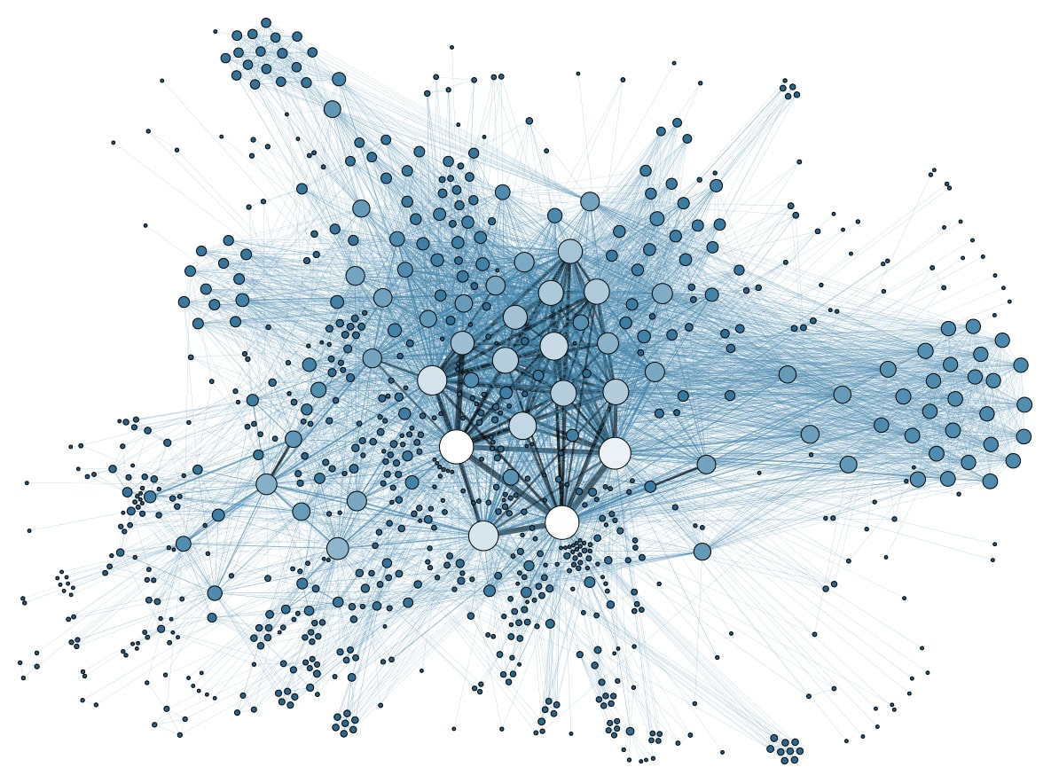


Teoria dos Grafos
Centro Universitário Tiradentes - UNIT/PE
Professor Jonathan Bandeira

Slide 2
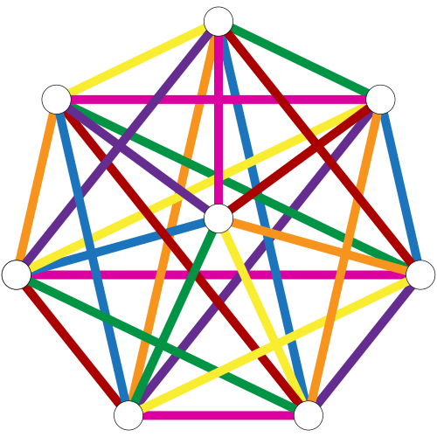
Unit/PE
Professor Jonathan Bandeira
Apresentação da Disciplina

Slide 3
Roteiro
Apresentação do Professor e Estudantes;
Características da Disciplina;
Objetivos e Competências;
Metodologia de Ensino;
Horários;
Conteúdo Programático;
Calendário da Disciplina no Semestre (2026.1);
Cronograma da Disciplina;
Sistema de Avaliação;
Bibliografia.

Slide 4
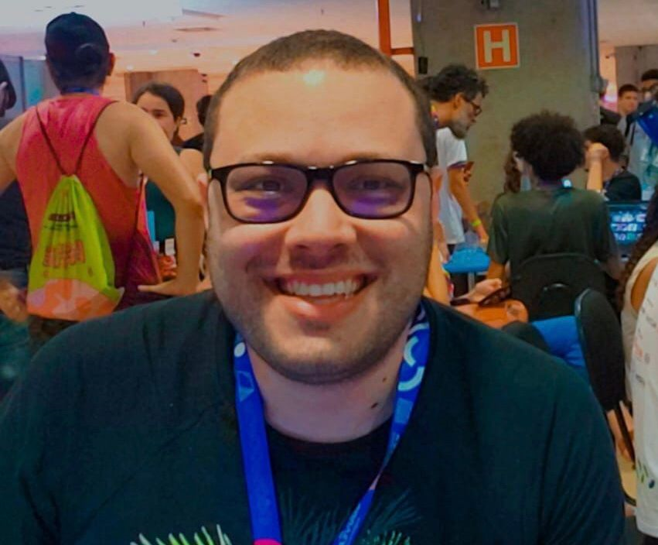








Unit/PE
Professor Jonathan Bandeira
Professor Jonathan Bandeira
Mestre em Inteligência Computacional
Analista de Sistemas com ênfase em Banco de Dados
Professor em graduação e pós-graduação de cursos superiores de Tecnologia
Residente do programa de estágio do TJPE

Slide 5

Unit/PE
Professor Jonathan Bandeira
Em até 3 minutos, fale um pouco sobre você...
...o que você gosta de fazer nas horas vagas?
...o que espera aprender nesta disciplina?
...qual é o seu nome?
...de onde você é?
...o que você mais gosta na área de tecnologia?
...já tem algum conhecimento ou ouviu falar de grafos?

Slide 6
Unit/PE
Professor Jonathan Bandeira
Carga Horária
80 horas (híbrida): 40 horas (presencial) + 40 horas (AVA)
Ementa
Características da Disciplina
Conceitos Básicos de Algoritmos e Grafos. Algoritmos de Busca. Caminhos. Técnicas Básicas de Grafos. Fluxo Máximo em Redes. Árvores Geradoras para Grafos. Classes de Problemas. Implementação de Algoritmos de Grafos.

Slide 7


Unit/PE
Professor Jonathan Bandeira
Objetivos da Disciplina
Objetivo Geral
Objetivos Específicos
Objetivos Específicos
Apresentar os conceitos teóricos e práticos da teoria dos grafos.
Fazer um amplo estudo dos
diversos algoritmos da teoria dos grafos bem como seus conceitos matemáticos e aplicações.
Estimular nos discentes a prática de pesquisa em temas relacionados à teoria dos grafos por meio
de projetos de implementação.

Slide 8

Unit/PE
Professor Jonathan Bandeira
Competências
Aplicar os algoritmos estudados em diferentes cenários nos quais a teoria dos grafos se faz presente.
Problematizar cenários nos quais a formalização do mesmo por meio de Grafos ajuda na
resolução dos problemas.
Dominar os conceitos básicos de grafos e seus principais algoritmos tanto do ponto de
vista teórico quanto prático.

Slide 9

Unit/PE
Professor Jonathan Bandeira
Metodologia
  Apresentação do conteúdo (slides/classroom)
  Aulas teóricas expositivas
  Pesquisas e listas de exercícios
  Resolução de exercícios em aula

Slide 10

Unit/PE
Professor Jonathan Bandeira
Horários (Aulas)
Quintas [Manhã] - Horário Padrão
07:50 às 09:45 - Conteúdo Programático
Sábados [Manhã] - Horário de Reposições
07:50 - 09:45 - Conteúdo Programático

Slide 11
Unit/PE
Professor Jonathan Bandeira
Conteúdo Programático
1ª Unidade
  Conceitos Básicos de Grafos
    Contexto histórico
    Conceitos básicos de grafos.
    Conectividade.
    Planaridade.
    Representação de Grafos.
  Caminhos
    Definição
    Caminho Hamiltoniano
    Caminho Euleriano
    Caminho Mínimo: Algoritmo de Dijkstra

Slide 12
Unit/PE
Professor Jonathan Bandeira
Conteúdo Programático
1ª Unidade
  Algoritmos de Busca
    Definição
    Busca em Profundidade
    Busca em Largura
    Outros tipos de busca.
  Implementação de Algoritmos de Grafos
    Representação de Grafos em Computador
    Implementação de algoritmos Clássicos

Slide 13
Unit/PE
Professor Jonathan Bandeira
Conteúdo Programático
2ª Unidade
  Classes de Problemas
    Conceitos Básicos.
    Problemas NP-Completo.
    Problema do Caixeiro Viajante (PVC).
    Heurísticas para resolver o PVC.
  Técnicas Básicas de Grafos
    Coloração de Vértices e Arestas.
    Ordenação Topológica.

Slide 14
Unit/PE
Professor Jonathan Bandeira
Conteúdo Programático
2ª Unidade
  Fluxo Máximo em Redes
    O problema do Fluxo Máximo.
    O teorema do Fluxo Máximo - corte mínimo.
    Algoritmos de Fluxo Máximo em Redes.
  Árvores Geradoras para Grafos
    Conceitos Básicos de Árvores.
    Árvore Geradora.
    Árvore Geradora Mínima.
    Algoritmos para Árvore Geradora Mínima.

Slide 15

Unit/PE
Professor Jonathan Bandeira
12/02 - Encontro 01 (1ª Unidade);
19/02 - Encontro 02 (1ª Unidade);
21/02 - Encontro 03 (1ª Unidade) - Reposição (Sábado);
26/02 - Encontro 04 (1ª Unidade);
28/02 - Encontro 05 (1ª Unidade) - Reposição (Sábado);
05/03 - Encontro 06 (1ª Unidade);
12/03 - Encontro 07 (1ª Unidade);
19/03 - Encontro 08 (1ª Unidade);
26/03 - Encontro 09 (1ª Unidade);
02/04 - Feriado (Semana Santa);
09/04 - Encontro 10 - Avaliação UP1;
Calendário do Semestre (1ª Unidade)

Slide 16
Unit/PE
Professor Jonathan Bandeira
16/04 - Encontro 11 (Início da 2ª Unidade);
23/04 - Encontro 12 (2ª Unidade);
30/04 - Encontro 13 (2ª Unidade);
07/05 - Encontro 14 (2ª Unidade);
09/05 - Encontro 15 (2ª Unidade) - Reposição (Sábado);
14/05 - Encontro 16 (2ª Unidade);
21/05 - Encontro 17 (2ª Unidade);
28/05 - Encontro 18 (2ª Unidade);
04/06 - Feriado (Corpus Christi);
11/06 - Encontro 19 - Avaliação UP2;
18/06 - Encontro 20 - Segunda Chamada
22/06 (Segunda-Feira) – Encontro 21 - Avaliação Final.
Calendário do Semestre (2ª Unidade)

Slide 17
Cronograma (1ª Unidade)
1ª Unidade
12/02 - Apresentação da Disciplina;
19/02 - Conceitos Básicos de Grafos;
21/02 - Exercícios (Reposição - Sábado);
26/02 - Caminho Euleriano e Hamiltoniano;
28/02 - Exercícios (Reposição - Sábado);
05/03 - Caminho Mínimo: Algoritmo de Dijkstra;
12/03 - Algoritmos de Busca: Busca Não Informada - Largura e Profundidade;
19/03 - Algoritmos de Busca: Outros Tipos de Busca - Busca Informada e Busca Local;
26/03 - Implementação de Algoritmos de Grafos: Algoritmo de Dijkstra e Algoritmos de Busca;
09/04 - Avaliação UP1 (Prova).

Slide 18
Cronograma (2ª Unidade)
2ª Unidade
16/04 - Entrega e Correção das Avaliações UP1;
23/04 - Classe de Problemas;
30/04 - Coloração de Vértices e Arestas;
07/05 - Ordenação Topológica;
09/05 - Exercícios (Reposição - Sábado);
14/05 - Fluxo Máximo em Redes;
21/05 - Árvores Geradoras para Grafos;
28/05 - Implementação de Algoritmos de Árvores Geradoras Mínimas: Algoritmo de Prim e Algoritmo de Kruskal;
11/06 - Avaliação UP2 (Prova);
18/06 - Segunda Chamada (Prova);
22/06 (Segunda-Feira) - Avaliação Final (Prova).

Slide 19
Unit/PE
Professor Jonathan Bandeira
Regras Avaliativas
Frequência
Exercícios em sala e Entregas no Classroom
Os estudantes devem ter no mínimo 75% de frequência na disciplina. Uma frequência abaixo deste percentual causa reprovação por falta.
Todas as atividades têm um prazo associado. Os exercícios fazem parte de uma avaliação de aprendizagem continuada complementar que poderão bonificar o estudante em caso de necessidade.

Slide 20

Unit/PE
Professor Jonathan Bandeira
Processo Avaliativo
1ª Unidade (Nota Disciplina + Nota AVA)
Avaliação UP1 (Prova) - 80%.
ME - Medida de eficiência (AVA) - 20%.
2ª Unidade (Nota Disciplina + Nota AVA)
Avaliação UP2 (Prova) - 80%.
ME - Medida de Eficiência (AVA) - 20%.

Slide 21
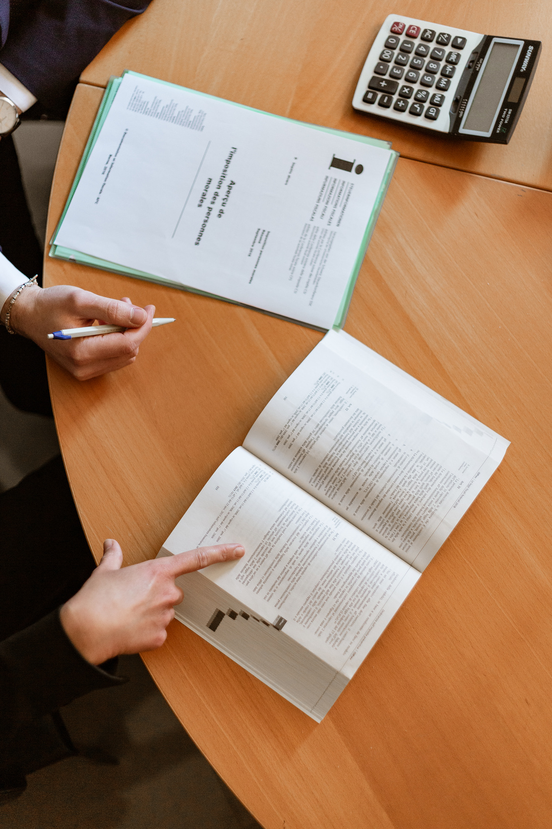
Unit/PE
Professor Jonathan Bandeira
Entre em contato
E-mail
jonathan.bandeira@souunit.com.br

Slide 22

Unit/PE
Professor Jonathan Bandeira
Principal
GOLDBARG, Marco; GOLDBARG, Elizabeth. Grafos: Conceitos, Algoritmos e Aplicações. Elsevier, 2012.
SZWARCFITER, Jayme Luiz. Teoria Computacional de Grafos: Os Algoritmos. Série SBC. Elsevier. 2018.
NICOLETTI, Maria do Carmo; HRUSCHKA JR, E. R. Fundamentos da teoria dos grafos para computação. 3. Ed. LTC, 2018.
Bibliografia

Slide 23
Unit/PE
Professor Jonathan Bandeira
Complementar
BOAVENTURA NETTO, Paulo Oswaldo. NETTO, Boaventura, OSWALDIO, Paulo. Grafos: Teoria, Modelos, Algoritmo. 45ª ed. São Paulo: Edgard Blucher.
CORMEN, Thomas H. et al. Algoritmos: Teoria e Prática. 3. ed. Elsevier, 2012.
FEOFILOFF, Paulo; KOHAYAKAWA, Yoshiahuro; WAKABAYASHI, Yoshiro. Teoria dos Grafos: Uma Introdução Sucinta. São Paulo: USP, 2011.
TRUDEAU, Richard J. Introduction to graph theory. Courier Corporation, 2013.
WILSON, Robin J. Introduction to Graph Theory. 5. ed. Prentice Hall, 2015.
Bibliografia

Slide 24

Muito obrigado e até a Próxima!

Slide 25
Teoria dos Grafos
Centro Universitário Tiradentes - UNIT/PE
Professor Jonathan Bandeira

